Slide 1
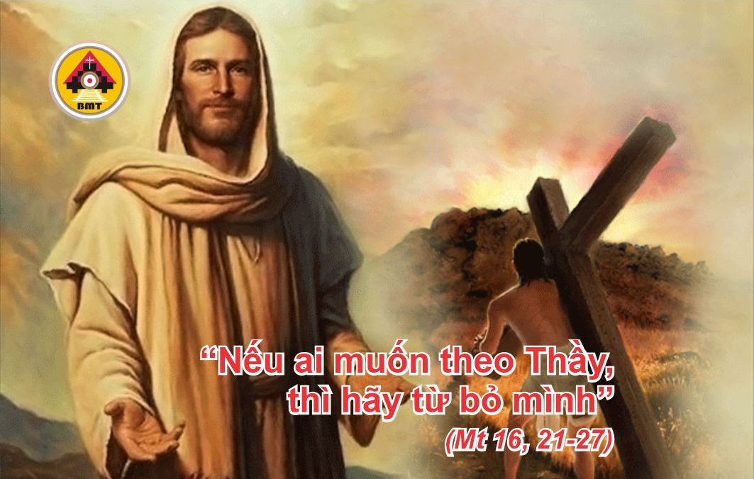

CHÚA NHẬT XXII THƯỜNG NIÊN A

Slide 2
Ca Nhập Lễ
Lạy Chúa, xin thương tôi, vì tôi ân cần kêu van Chúa suốt ngày; Lạy Chúa, vì Chúa nhân hậu, khoan dung và giàu lượng từ bi đối với những ai kêu cầu Chúa.

Slide 3

Bài Đọc 1: Gr 20, 7-9
“Lời Chúa làm cớ cho tôi bị nhục nhã”.
Trích sách Tiên tri Giêrêmia.

Slide 4
Đáp Ca
Tv 62, 2. 3-4. 5-6. 8-9
Ðáp: Lạy Chúa là Thiên Chúa con, linh hồn con khát khao Chúa

Slide 5

Bài Đọc 2: Rm 12, 1-2
“Anh em hãy hiến thân làm của lễ sống động”.
Trích thư Thánh Phaolô Tông đồ gửi tín hữu Rôma.

Slide 6
Alleluia: Ga 6, 64b và 69b
Alleluia-alleluia: – Lạy Chúa, lời của Chúa là thần trí và là sự sống; Chúa có những lời ban sự sống đời đời. – Alleluia.

Slide 7
Phúc Âm: Mt 16, 21-27

Slide 8
KINH TIN KÍNH

Slide 9
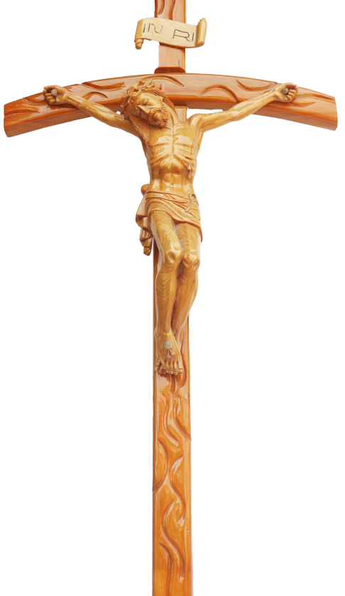


LỜI NGUYỆN TÍN HỮU

Slide 10

DÂNG LỄ

Slide 11
CA HIỆP LỄ
Lạy Chúa, vĩ đại thay lòng nhân hậu Chúa, lòng nhân hậu Ngài dành để cho những ai kính sợ Ngài.

Slide 12
CHÚA NHẬT XXII THƯỜNG NIÊN A

